Slide 1

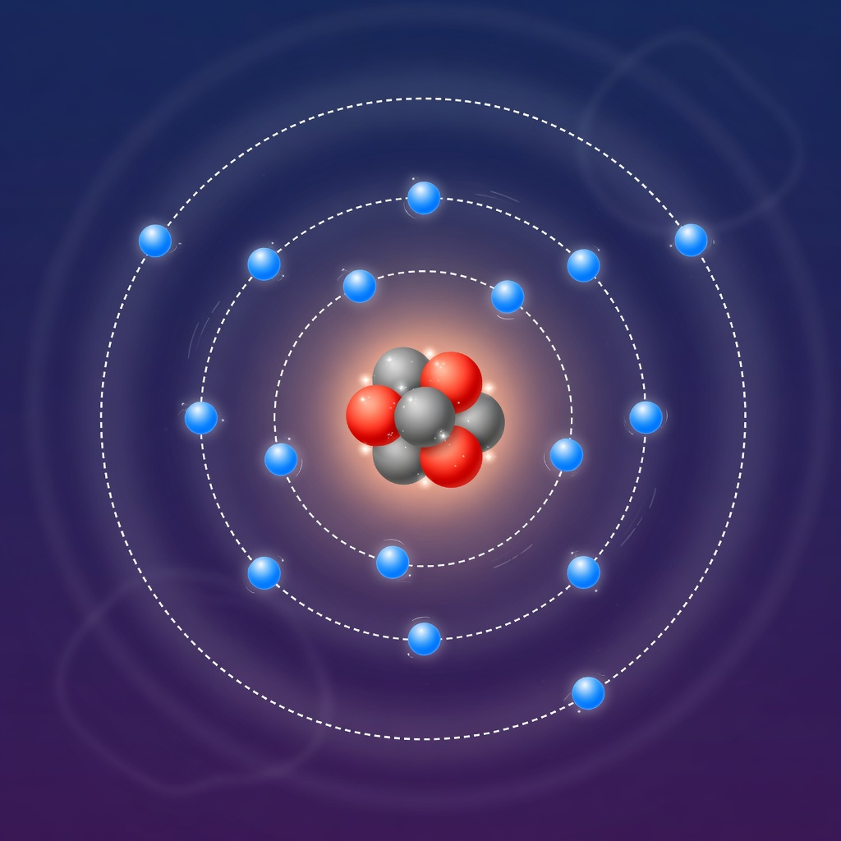
Строение электронных оболочек атомов
В центре каждого атома находится тяжёлое положительное ядро, вокруг которого на огромной скорости непрерывно движутся лёгкие отрицательные электроны.
Порядок движения этих частиц строго подчиняется суровым законам физики, определяя характер каждого химического элемента и его способность вступать в реакции с соседями по таблице Менделеева.

Slide 2

Что такое электронная оболочка
Электронной оболочкой учёные называют всю совокупность электронов, которые удерживаются около ядра за счёт силы электрического притяжения.
Эти крошечные частицы не летают хаотичным роем, а занимают строго отведённые места в пространстве, образуя слоистую структуру вроде капусты или луковицы.
Чем больше протонов прячется внутри ядра, тем больше электронов нужно разместить на этих невидимых слоях для сохранения заряда.

Slide 3

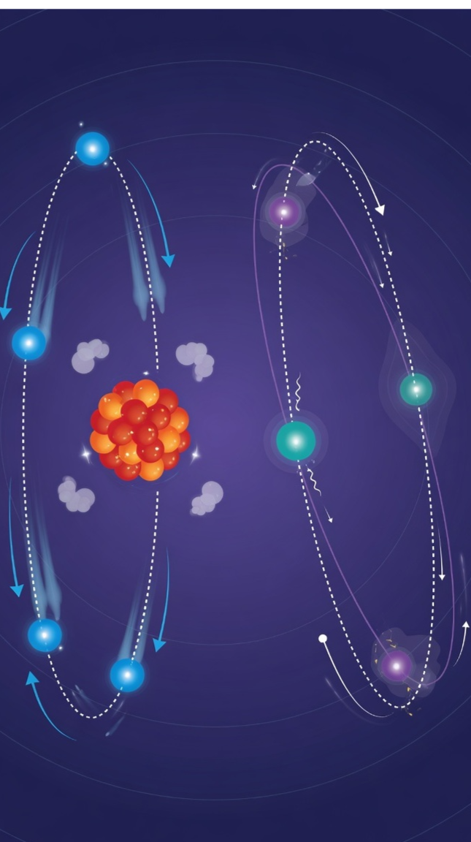
Как движутся электроны
Микромир живёт по своим странным законам, поэтому электрон невозможно представить как обычный шарик, который катится по рельсам орбиты.
Он движется так быстро, что размазывается в пространстве, образуя электронное облако или орбиталь — зону, где мы вероятнее всего сможем его поймать.
В этом месте плотность отрицательного заряда максимальна, и именно там частица проводит почти всё своё время.

Slide 4

Формы электронных облаков
Орбитали сильно отличаются друг от друга по внешнему виду, и химики обозначают их маленькими латинскими буквами.
Каждая форма вмещает строго определенное количество электронов и занимает свое четкое место в пространстве атома:
• s-орбиталь: имеет форму идеального шара.
На ней могут одновременно находиться максимум два электрона.
• p-орбиталь: похожа на объемную восьмерку или гантель.
Таких орбиталей на одном уровне бывает три, и вместе они вмещают до шести электронов.
• d-орбиталь: напоминает четырехлепестковый цветок или скрещенные восьмерки.
Пять таких облаков забирают себе десять электронов.

Slide 5

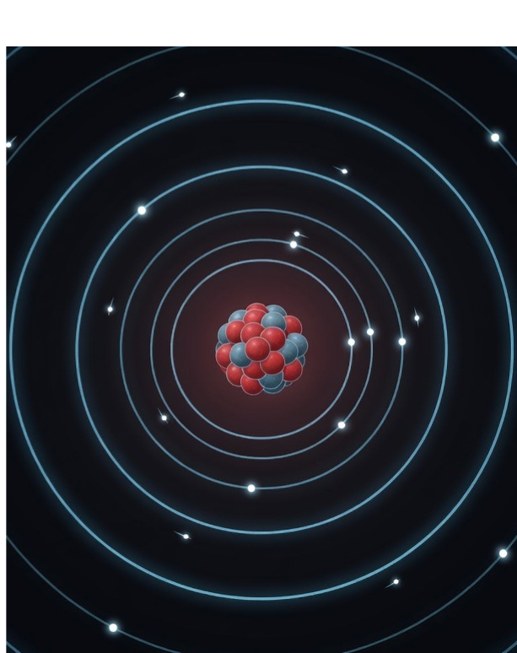
Энергетические уровни
Электроны располагаются вокруг ядра не сплошной стеной, а чёткими слоями, которые принято называть энергетическими уровнями.
Чем дальше такой слой удалён от центра атома, тем большей энергией обладают находящиеся там частицы и тем слабее их притягивает ядро.
Общее количество заполненных уровней у любого химического элемента всегда в точности совпадает с номером периода, в котором он стоит в таблице.

Slide 6

Вместимость каждого уровня
Ни один слой не может вместить бесконечное число жильцов, поэтому для расчёта максимального количества электронов химики используют простую формулу N=2n2.
Здесь маленькая латинская буква «n» обозначает номер уровня, например
• на первом слое поместятся только 2 электрона
• на втором — 8,
• на третьем — уже 18.
Если свободных мест на текущем этаже больше не осталось, следующему электрону придется заселяться на новый, более высокий уровень.

Slide 7

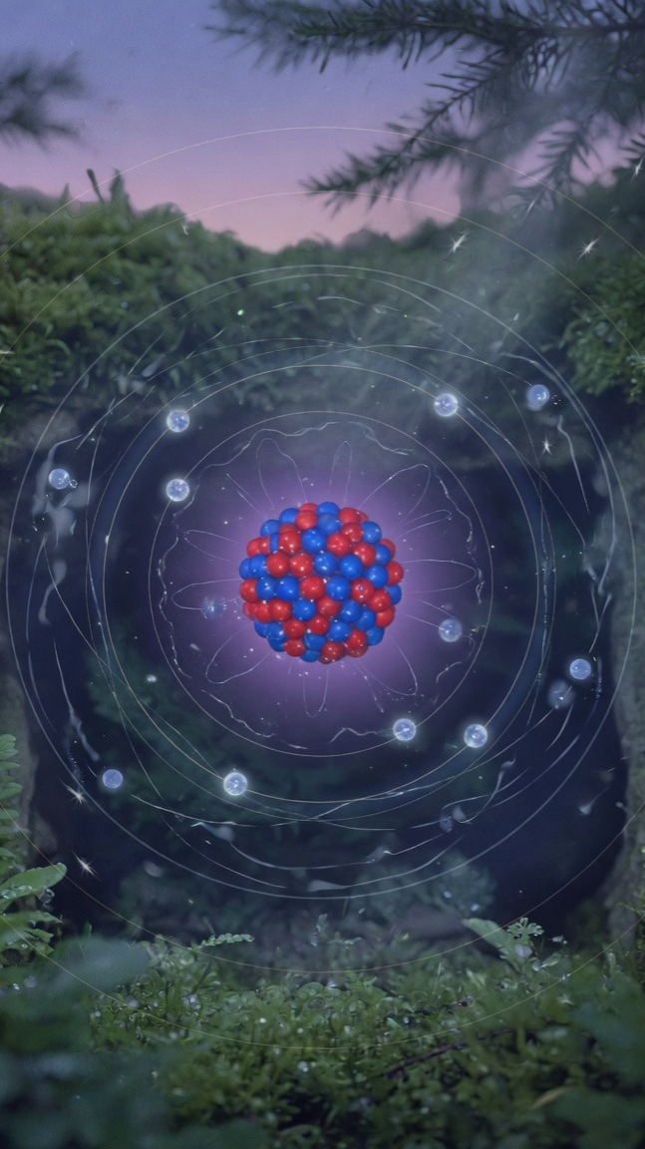
Принцип минимальной энергии
В природе абсолютно всё стремится к покою, поэтому электроны всегда стараются занять самые выгодные и безопасные места поближе к ядру атома.
Сначала они полностью заселяют первый, самый нижний энергетический уровень, и только потом начинают переходить на второй и третий.
Частица никогда добровольно не прыгнет на дальнюю пустую орбиталь, если внизу ещё остались свободные вакансии с меньшим запасом энергии.

Slide 8
Правило Клечковского
Начиная с четвёртого уровня, слои становятся настолько большими и сложными, что привычный порядок их заполнения немного ломается из-за сильного взаимного отталкивания частиц.
Правило учёного Всеволода Клечковского говорит, что иногда электрону энергетически выгоднее занять орбиталь на более высоком этаже, чем достраивать текущий сложный подуровень.
Из-за этого эффекта элементы вроде калия или кальция отправляют свои последние электроны на четвертый уровень, хотя третий у них еще не до конца заполнен.

Slide 9

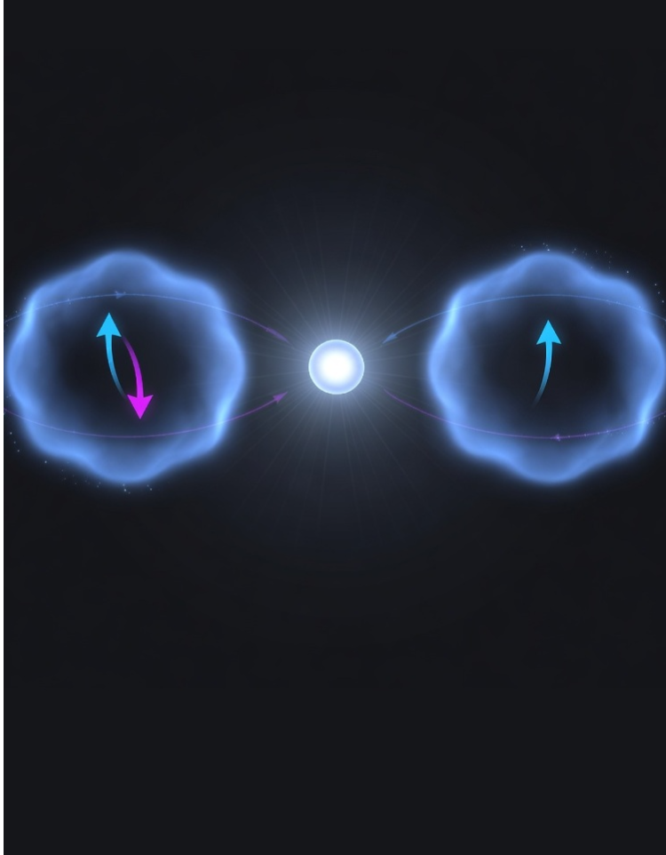
Запрет Паули и спин электрона
Электроны обладают особым внутренним свойством — спином, который очень грубо можно представить как вращение частицы вокруг собственной оси.
Вольфганг Паули математически доказал, что на одной орбитали могут ужиться максимум два электрона, причём они обязаны вращаться в строго противоположные стороны.
Если попытаться посадить в это облако третьего соседа или частицу с таким же направлением спина, мощные силы микромира просто вытолкнут их наружу.

Slide 10
Правило Хунда
В пределах одного подуровня электроны ведут себя как незнакомые пассажиры в пустом автобусе: они стараются занять пустые места по одному.
Правило Хунда гласит, что сначала частицы рассаживаются по всем свободным ячейкам, и только потом к ним начинают подселяться соседи с противоположным спином.
Такое распределение максимально уменьшает взаимное отталкивание отрицательных зарядов и делает весь атом стабильным и устойчивым.

Slide 11
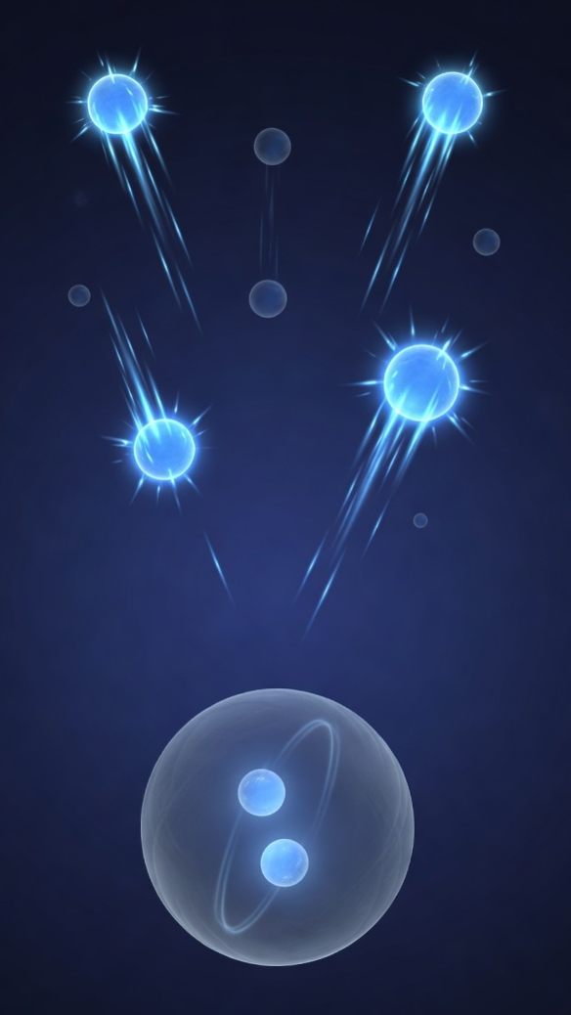
Спаренные и неспаренные электроны
Когда два электрона мирно живут на одной орбитали и вращаются в разные стороны, химики называют их спаренными или неподелённой электронной парой.
Одиночные электроны, которым пока не досталось соседа в ячейке, получают статус неспаренных частиц.
Именно эти одиночки обладают самой высокой химической активностью и первыми идут на контакт с другими атомами, чтобы создать прочную связь в новой молекуле.

Slide 12
Внешний энергетический уровень
Самый дальний от ядра слой называется внешним энергетическим уровнем, и он играет главную роль во всех известных нам химических реакциях.
Электроны на этом этаже связаны с ядром слабее всего, поэтому атом может легко отдать их соседу или, наоборот, забрать чужие для комплекта.
Номер группы в таблице Менделеева почти всегда прямо указывает, сколько именно таких подвижных валентных частиц находится на внешнем крае атома.

Slide 13
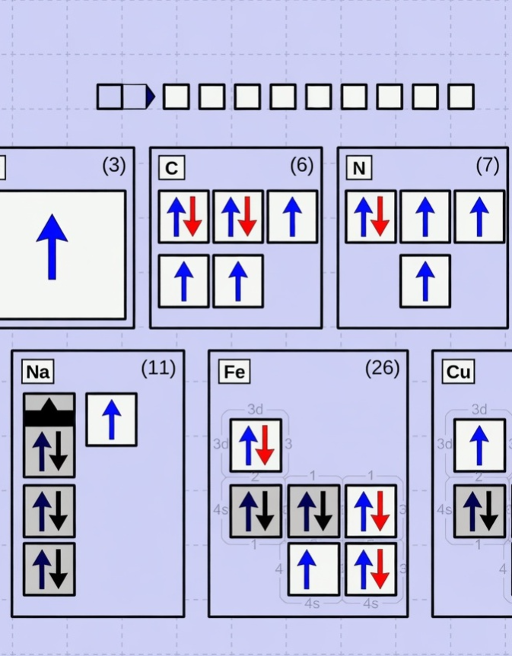
Графическое отображение ячеек
Чтобы не запутаться в сложных расчётах, химики придумали удобную схему рисования электронных оболочек прямо на листе бумаги.
Эта наглядная визуализация помогает быстро оценить химический потенциал любого элемента перед проведением настоящей реакции:
• Орбитали рисуют в виде пустых квадратиков — квантовых ячеек.
• Электроны обозначают прямыми стрелками, которые смотрят вверх или вниз, показывая направление спина.
• В одном квадратике могут стоять максимум две стрелки, направленные в разные стороны (запрет Паули).

Slide 14
Зачем химикам знать строение оболочек
Атомы общаются между собой исключительно внешними электронами, поэтому структура невидимой оболочки полностью диктует поведение элемента в пробирке.
Посмотрев на электронную формулу, мы можем сразу понять, будет ли вещество отдавать электроны как металл или агрессивно забирать их как типичный окислитель.
Это избавляет учёных от необходимости проводить опасные опыты вслепую, позволяя точно проектировать нужные свойства материалов прямо на школьной доске.

Slide 15
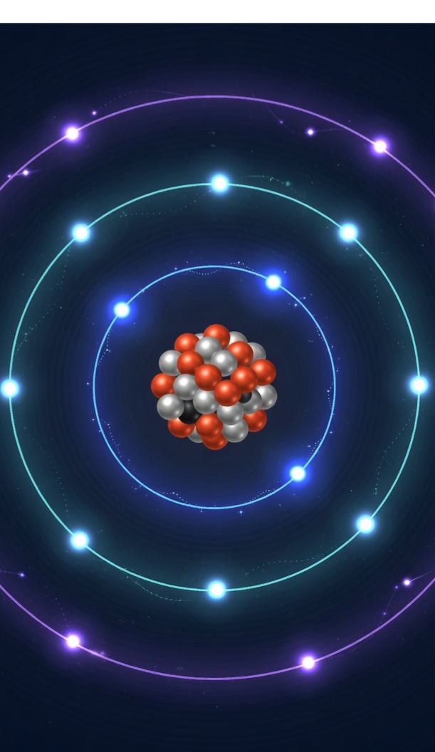
Заключение
Электронная оболочка работает как строгий и невероятно упорядоченный механизм, где каждая крошечная частица знает своё место и подчиняется жёстким правилам.
Без этого базового знания таблица Менделеева оставалась бы просто цветным набором загадочных квадратиков, а не гениальной картой строения всей Вселенной.

